Slide 1

CE02 · INGENIERÍA DE SOFTWARE · ENTREGABLE 1 · 2026-I
FINANZAS-MED
Requerimientos y Diseño del Sistema — ERP Clínico y Financiero multi-sucursal
Estudiantes: Condori Pachauri Omar (201810211) · Flores Llanque Mery Elizabeth (202211953) · Huahuaccapa Ccama Jaqueline (202210712)
Universidad Peruana Unión · Facultad de Ingeniería y Arquitectura · Escuela Profesional de Ingeniería de Sistemas · Juliaca, Perú

Slide 2
CONTEXTO
El problema: gestión clínica fragmentada
¿Qué está pasando hoy?
La propuesta
Las clínicas de escala intermedia operan con datos de pacientes desconectados de la facturación. Esto provoca errores de cálculo, demoras en cobros a aseguradoras y falta de control interno.
Un ERP Clínico-Financiero unificado que integra admisión de pacientes, facturación de convenios, control de inventario farmacéutico y conciliación de cajas — con integridad transaccional y seguridad de la información.
Errores en el cálculo de copagos y coaseguros de pacientes asegurados
Retrasos en la liquidación de cuentas por cobrar con aseguradoras
Frontend
Angular 17+ · Tailwind CSS (SPA responsiva)
Nulo control en los arqueos diarios de caja chica
Backend
Spring Boot 4.0.1 sobre Java 21
Sin trazabilidad del stock de medicamentos (Kardex)
Base de datos
PostgreSQL 16 (transaccional, ACID)
Riesgo de fraude por falta de segregación de funciones
Mensajería
Apache Kafka (notificaciones asíncronas)
FINANZAS-MED · ERP Clínico y Financiero
Sección 0 · Introducción

Slide 3
PROPÓSITO DEL PROYECTO
Objetivo general y objetivos específicos
Objetivo general: Diseñar e implementar un ERP Clínico-Financiero multi-sucursal que integre admisión, facturación de convenios, inventario farmacéutico y conciliación de cajas, garantizando integridad transaccional y seguridad.
01
02
03
04
Facturación exprés
Cuadre de caja al 100%
Kardex permanente
Seguridad por roles
Reducir el tiempo de facturación en ventanilla para pacientes asegurados de 15 min a menos de 2 min, automatizando el motor de coaseguros y copagos.
Un trigger transaccional en la base de datos sincroniza en tiempo real los movimientos con los saldos de caja chica y general.
Consistencia del stock farmacéutico con registro histórico de entradas y salidas por lote, bajo metodología FIFO.
Roles dinámicos y permisos temporales, con bitácora de auditoría inalterable (SystemAuditLog) para acciones críticas.
FINANZAS-MED · ERP Clínico y Financiero
Sección 0 · Objetivos

Slide 4
SECCIÓN 1 · ESPECIFICACIÓN DE REQUERIMIENTOS
Requerimientos funcionales por módulo
Módulo 1
Admisión y Expedientes Clínicos
Registro único de personas, expediente clínico del paciente (NHC, grupo sanguíneo, alergias) y agrupación en grupos familiares para pólizas corporativas.
Módulo 2
Caja Chica y Tesorería
Apertura de caja con saldo inicial, registro de ingresos/egresos por método de pago, arqueo y cierre con detección de descuadres, y consolidación automática en Caja General.
Módulo 3
Facturación y Ventas Asistenciales
Motor de liquidación de coaseguro/copago, comprobante mixto (caja + cuenta corriente de convenio), derivación médica y facturación electrónica en tiempo real (SUNAT/NubeFact).
Módulo 4
Logística, Compras e Inventarios
Órdenes de compra con aprobación de supervisor, ingreso a almacén con IGV/detracciones, cronograma de pagos a crédito y Kardex permanente por lotes.
Módulo 5
Seguridad y Control Operativo
Menú dinámico según perfil y sucursal, permisos temporales con caducidad automática y bitácora de auditoría (AuditLog) de solo lectura.
FINANZAS-MED · ERP Clínico y Financiero
Sección 1 · RF

Slide 5
SECCIÓN 1 · ESPECIFICACIÓN DE REQUERIMIENTOS
Calidad del sistema y reglas de negocio
Requerimientos No Funcionales
Reglas de Negocio clave
Seguridad
JWT firmado con RSA-2048; contraseñas cifradas con BCrypt (factor ≥12).
No se cierra caja chica con transacciones sin validar o sin monto físico contado.
Disponibilidad
Notificaciones asíncronas vía Kafka; respuesta de venta ≤ 200ms.
Se bloquean nuevas coberturas si el consumo del paciente supera el límite del convenio.
Precisión financiera
Campos monetarios en DECIMAL(15,5) — sin errores de redondeo.
Segregación de funciones: un Cajero no puede ser también Aprobador/Auditor en la misma sucursal.
Dispensación de fármacos con vencimiento bajo regla FIFO (lote más próximo a expirar).
Rendimiento UI
SPA Angular 17+ con lazy loading; carga inicial < 1.5s.
No se registra una compra a crédito sin cronograma de cuotas definido.
Control de acceso
Bloqueo de 15 min tras 5 intentos fallidos; máx. 3 sesiones concurrentes.
El historial de auditoría (SystemAuditLog) es inmutable, ni el superadministrador puede alterarlo.
Tolerancia a fallos
Reintento automático si NubeFact no responde (estado PENDIENTE_SUNAT).
FINANZAS-MED · ERP Clínico y Financiero
Sección 1 · RNF / RN

Slide 6
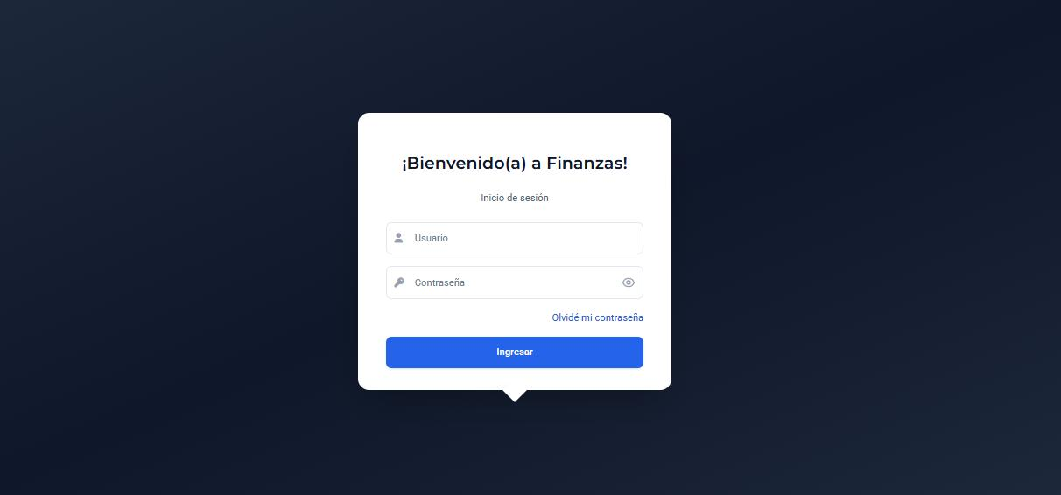
SECCIÓN 2 · PROTOTIPO NAVEGABLE
Pantalla de acceso seguro (Login)
Lógica técnica de comportamiento
Validaciones reactivas
Angular Forms valida en vivo; el botón "Ingresar" permanece deshabilitado si el formato es incorrecto.
Autenticación
Un POST al backend envía credenciales; si coinciden con el hash BCrypt, se retorna un token JWT firmado con RSA.
Seguridad
Cada intento de acceso (exitoso o fallido) queda registrado en la tabla IntrusionAttempt.
FINANZAS-MED · ERP Clínico y Financiero
Sección 2 · Prototipo

Slide 7
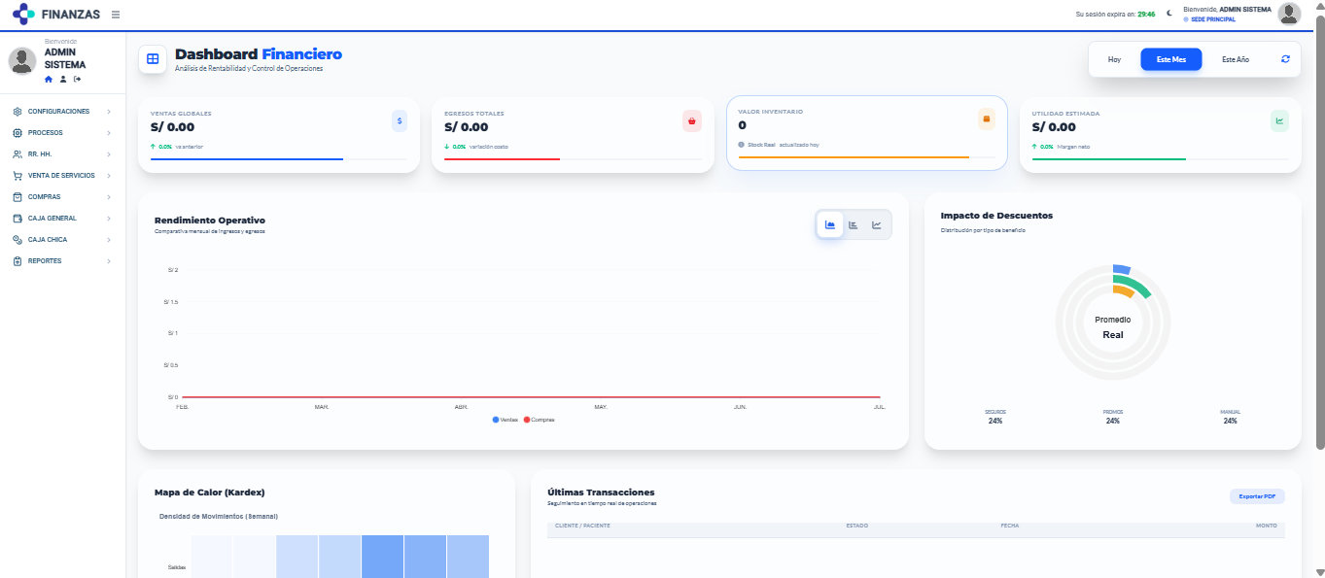
SECCIÓN 2 · PROTOTIPO NAVEGABLE
Panel de control financiero (Dashboard)
Menú dinámico
El menú lateral consulta las tablas menu y modulo según el rol y la sucursal activa del usuario.
KPIs en tiempo real
Tarjetas de ventas, egresos e inventario cargan datos mediante observables Angular sobre la API REST.
Sesión JWT
El indicador superior de tiempo restante se sincroniza con la expiración del token JWT.
FINANZAS-MED · ERP Clínico y Financiero
Sección 2 · Prototipo

Slide 8
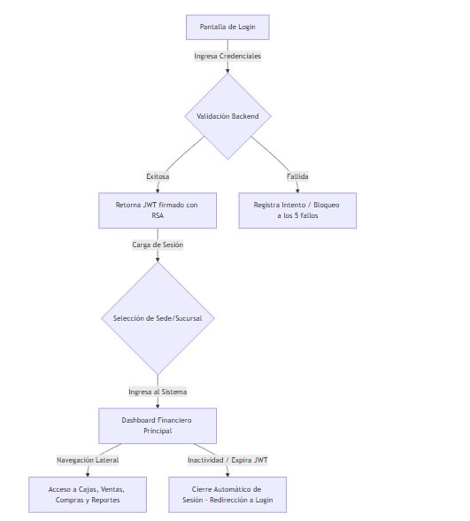
SECCIÓN 2 · PROTOTIPO NAVEGABLE
Flujo de navegación del usuario
Validación con stakeholders
El prototipo de alta fidelidad en Angular fue validado con metodologías ágiles de diseño centrado en el usuario (UCD).
82.5 / 100
Puntuación promedio del cuestionario System Usability Scale (SUS)
Categoría de usabilidad: "Excelente"
Muestra: 5 cajeros + 2 administradores
FINANZAS-MED · ERP Clínico y Financiero
Sección 2 · Prototipo

Slide 9
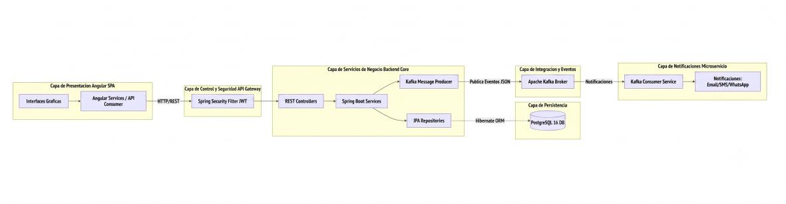
SECCIÓN 3 · DISEÑO ARQUITECTÓNICO
Diagrama de componentes
El sistema desacopla físicamente la presentación (Angular SPA), el gateway de seguridad (Spring Security + JWT), el núcleo de servicios de negocio (Spring Boot), la persistencia (PostgreSQL) y la mensajería de eventos (Apache Kafka) hacia el microservicio de notificaciones.
5 capas: Presentación → Control y Seguridad → Servicios de Negocio → Integración y Eventos → Notificaciones
FINANZAS-MED · ERP Clínico y Financiero
Sección 3 · Arquitectura

Slide 10
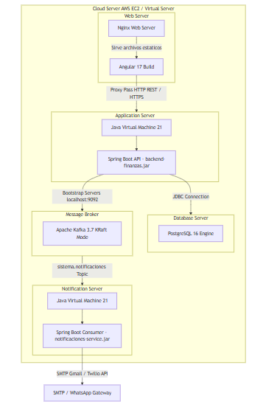
SECCIÓN 3 · DISEÑO ARQUITECTÓNICO
Diagrama de despliegue
De la web al servidor de notificaciones
1
Nginx sirve el build de Angular 17 y hace proxy HTTP/REST hacia el backend.
2
Spring Boot API (JVM 21) atiende la lógica de negocio y persiste vía JDBC en PostgreSQL 16.
3
El mismo backend publica eventos en Apache Kafka (topic sistema.notificaciones).
4
Un servicio consumidor independiente (Spring Boot) procesa esos eventos y envía notificaciones por SMTP/WhatsApp (Twilio), sin bloquear la venta en caja.
FINANZAS-MED · ERP Clínico y Financiero
Sección 3 · Arquitectura

Slide 11
SECCIÓN 3 · DISEÑO ARQUITECTÓNICO
Sección 3 · Diseño arquitectónico
Decisiones arquitectónicas (ADR)
ADR-001
ADR-002
ADR-003
Kafka para notificaciones
PostgreSQL con lógica en el motor
JWT asimétrico RSA-2048
Se desacopla el envío de comprobantes (email/WhatsApp) del flujo de venta. El cajero no espera; si el SMTP falla, el consumidor reintenta sin afectar la venta.
Triggers y FKs estrictas garantizan consistencia ACID del dinero en caja, con bloqueos de fila (SELECT... FOR UPDATE) ante condiciones de carrera.
La llave privada firma en el backend y la pública verifica en frontend/microservicios, permitiendo validar sesiones sin consultar la BD de usuarios.
+ Menor latencia percibida
+ Integridad de datos absoluta
+ No expone accesos al validar
FINANZAS-MED · ERP Clínico y Financiero
Sección 3 · ADR

Slide 12
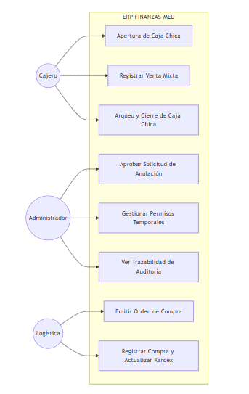
SECCIÓN 4 · DISEÑO DETALLADO (UML)
Diagrama de casos de uso del sistema
C
Cajero
Apertura de caja chica, registro de venta mixta, arqueo y cierre de caja.
A
Administrador
Aprueba anulaciones, gestiona permisos temporales y audita trazabilidad.
L
Logística
Emite órdenes de compra y registra el ingreso de mercadería al Kardex.
FINANZAS-MED · ERP Clínico y Financiero
Sección 4 · UML

Slide 13
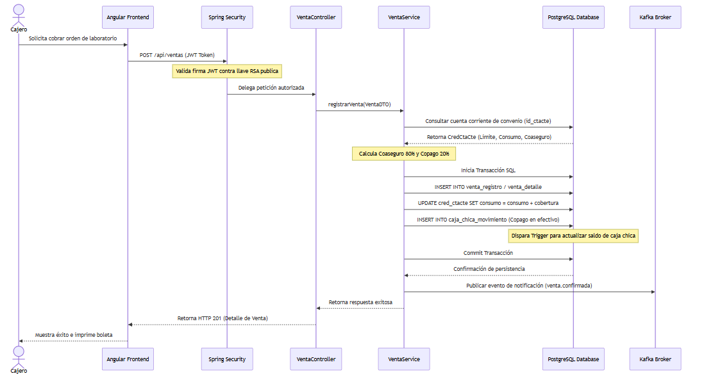
SECCIÓN 4 · DISEÑO DETALLADO (UML)
Secuencia: venta mixta con convenio asegurado
FINANZAS-MED · ERP Clínico y Financiero
Sección 4 · UML
El cajero cobra → Spring Security valida el JWT → VentaService calcula cobertura/copago → PostgreSQL registra venta, actualiza cuenta corriente y caja chica en una sola transacción → Kafka notifica el comprobante de forma asíncrona.

Slide 14
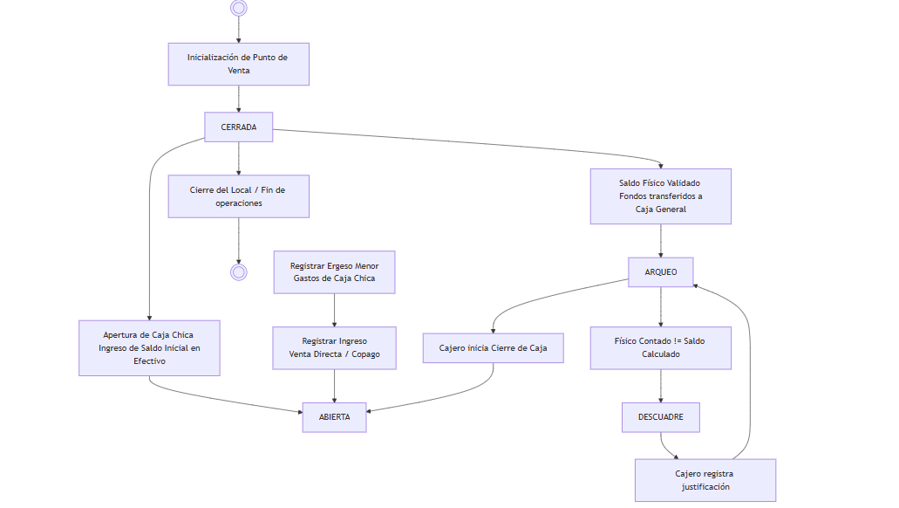
SECCIÓN 4 · DISEÑO DETALLADO (UML)
Ciclo de vida de la Caja Chica
CERRADA
Estado inicial; la caja está inactiva hasta que el cajero ingresa un saldo inicial.
ABIERTA
Se registran ingresos y egresos continuamente, actualizando el saldo contable.
ARQUEO
Se compara el saldo físico contado contra el saldo contable calculado.
DESCUADRE
Si hay diferencia, se exige una justificación antes de continuar el cierre.
CERRADA (final)
Tras validar, los fondos netos se transfieren de forma segura a Caja General.
FINANZAS-MED · ERP Clínico y Financiero
Sección 4 · UML

Slide 15
EN RESUMEN
Un ERP trazable, seguro y en tiempo real
FINANZAS-MED conecta la atención al paciente con la facturación, la tesorería y el inventario en una sola plataforma — con trazabilidad transaccional al 100%, cierre automático de descuadres y una arquitectura desacoplada por eventos.
<2 min
100%
FIFO
100%
Facturación en ventanilla
Cuadre de caja automático
Trazabilidad de Kardex
Auditoría inalterable
FINANZAS-MED · Entregable 1: Requerimientos y Diseño del Sistema · UPeU 2026

